Slide 1
4. Η ΑΠΟΑΠΟΙΚΙΟΠΟΙΗΣΗ ΚΑΙ Ο ΤΡΙΤΟΣ ΚΟΣΜΟΣ

Slide 2
Η πτώση των αποικιακών αυτοκρατοριών.
Οι μεγάλες αποικιακές αυτοκρατορίες δέχτηκαν ισχυρά πλήγματα κατά το πρώτο μισό του 20ού αιώνα.
Οι δύο παγκόσμιοι πόλεμοι, που διεξήχθησαν στο όνομα της ελευθερίας, έδωσαν ώθηση στο αίτημα της εθνικής ανεξαρτησίας των αποικιοκρατούμενων λαών.
Η πολεμική κινητοποίηση των αποικιών, ιδιαίτερα της Ινδίας, επέφερε την πολύ πιο συστηματική οργάνωση των κοινωνιών τους, οικονομικά και στρατιωτικά κοινωνίες που είχαν γνωρίσει παρόμοια επίπεδα κινητοποίησης δεν μπορούσαν πλέον να ελέγχονται από μικρούς αποικιακούς στρατούς, όπως συνέβαινε έως τότε.
Η παγκόσμια οικονομική κρίση του 1929, πλήττοντας τις τιμές των αγροτικών προϊόντων που παρήγαγαν οι αποικίες, επέτεινε τις οικονομικές και κοινωνικές αναταραχές στους κόλπους τους.
Το 1941-1942 οι Ιάπωνες κατέκτησαν μεγάλες περιοχές της Ασίας από τις δυτικές δυνάμεις, με το σύνθημα «η Ασία στους Ασιάτες», και έμπρακτα κατέδειξαν ότι οι αποικιοκράτες δεν ήταν ανίκητοι.
Τέλος, θετική προς την αποικιοκρατία δεν ήταν καμία από τις δύο υπερδυνάμεις της μεταπολεμικής εποχής: ούτε η σοσιαλιστική ΕΣΣΔ ούτε οι ΗΠΑ.
Όλα αυτά τα στοιχεία έδωσαν ισχυρή ώθηση στη διαδικασία της αποαποικιοποίησης, δηλαδή της αποχώρησης των αποικιοκρατικών δυνάμεων από τις περιοχές που έλεγχαν.

Slide 3
Στην Ινδία οι Βρετανοί αντιμετώπιζαν από την περίοδο μεταξύ των δύο πολέμων το κίνημα του Μαχάτμα Γκάντι, υποστηρικτή της μη βίας.
Κατά τον Β' Παγκόσμιο Πόλεμο οι Βρετανοί υποσχέθηκαν να αποδώσουν στην Ινδία την ανεξαρτησία της.
1947: η ανεξαρτησία της Ινδίας συνοδεύτηκε από έναν σκληρότατο εμφύλιο πόλεμο μεταξύ ινδουιστών και μουσουλμάνων
διχοτόμηση της χώρας και τη δημιουργία δύο κρατών: της Ινδίας και του μουσουλμανικού Πακιστάν.
Η πτώση της Βρετανικής Αυτοκρατορίας των Ινδιών επέφερε επίσης την ανεξαρτησία της Κεϋλάνης, της Βιρμανίας (από τους Βρετανούς), της Ινδονησίας (από τους Ολλανδούς, το 1949) και των κρατών της Ινδοκίνας, μετά την ήττα των Γάλλων από τους Βιετναμέζους κομμουνιστές το 1954.

Slide 5
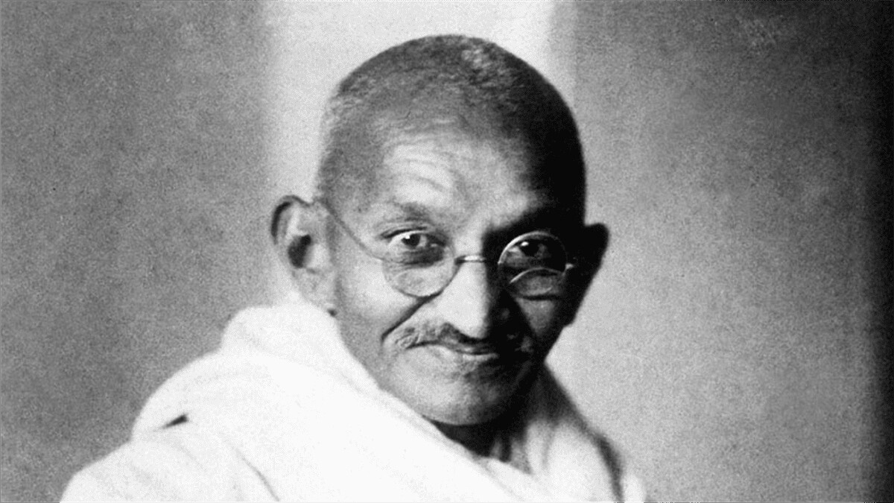
Η ικανότητα να συγχωρείς είναι προσόν του δυνατού. Οι αδύναμοι ποτέ δεν συγχωρούν.
Πρέπει να ζούμε σαν να πρόκειται να πεθάνουμε αύριο και να μελετάμε σαν να πρόκειται να ζήσουμε για πάντα.

Slide 6
https://www.cvce.eu/en/education/unit-content/-/unit/b0be5e09-41b9-4301-ad6e-525109f103ea/f3822f70-e371-428d-ba35-5d843a16c868/Resources#a41c4c3c-e11d-4dd9-885c-dc763f810a5b_en&overlay

Slide 8
Η επόμενη σύγκρουση αφορούσε την περιοχή της Μέσης Ανατολής.
Εκεί αναπτυσσόταν ο αραβικός εθνικισμός υπό την ηγεσία του Γκαμάλ Αμπντέλ Νάσερ, προέδρου της Αιγύπτου από το 1954, ο οποίος προσπάθησε να απαλλάξει τη χώρα του από τη βρετανική επιρροή.
Παράλληλα, από το 1954, εξελισσόταν ένας αιματηρός πόλεμος στην Αλγερία εναντίον της γαλλικής αποικιακής εξουσίας.
Το φθινόπωρο του 1956, προσπαθώντας να αντιδράσουν στη νασερική πολιτική, οι Αγγλογάλλοι εισέβαλαν στην Αίγυπτο, και συγκεκριμένα στο Σουέζ, από όπου όμως αναγκάστηκαν αμέσως να αποχωρήσουν λόγω της αντίδρασης της ΕΣΣΔ και των ΗΠΑ.

Slide 9
https://www.cvce.eu/en/education/unit-content/-/unit/b0be5e09-41b9-4301-ad6e-525109f103ea/f3822f70-e371-428d-ba35-5d843a16c868/Resources#34a9b6b5-7e43-48a8-8d1a-a865c4180208_en&overlay

Slide 10
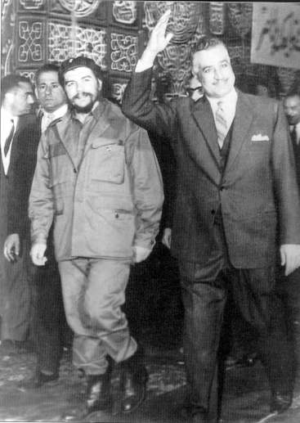
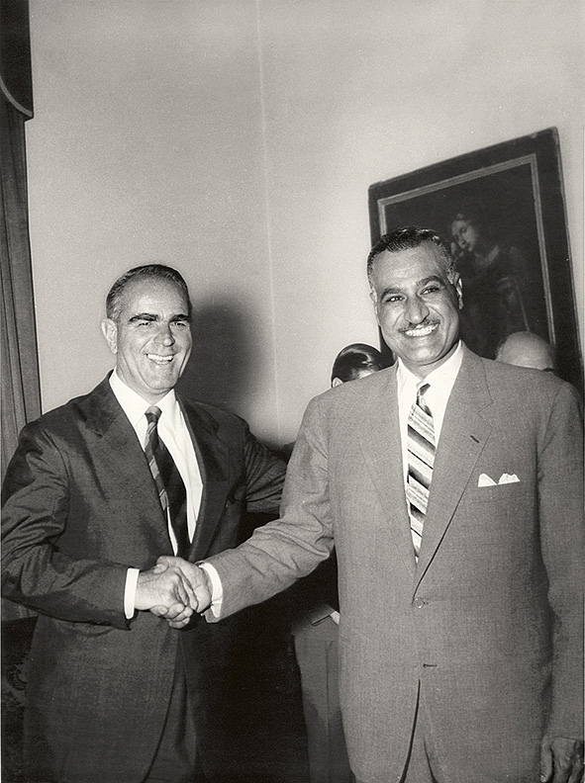
Γκαμάλ Αμπντέλ Νάσερ (1918-1970)

Slide 11
Η ήττα των δύο παλαιών αυτοκρατορικών δυνάμεων στο Σουέζ κατέδειξε την παρακμή της ισχύος τους και επιτάχυνε δραστικά τη διαδικασία της αποαποικιοποίησης.
Με μια θαρραλέα πολιτική ο νέος Γάλλος ηγέτης, στρατηγός Κάρολος Ντε Γκολ, παραχώρησε ανεξαρτησία στις γαλλικές αποικίες της Αφρικής το 1960 και στην Αλγερία το 1962.
Το 1960 το Βέλγιο αποχώρησε από το Κονγκό και η Βρετανία από τις δικές της αφρικανικές αποικίες έως το 1965.
Τέλος, η Πορτογαλία, υπό δικτατορικό καθεστώς, διατήρησε τις δικές της αφρικανικές αποικίες (Μοζαμβίκη, Αγκόλα, Γουινέα-Μπισάου) έως το 1975, οπότε η κατάρρευση της δικτατορίας οδήγησε στην αποχώρηση των Πορτογάλων από τις αποικίες τους.

Slide 12
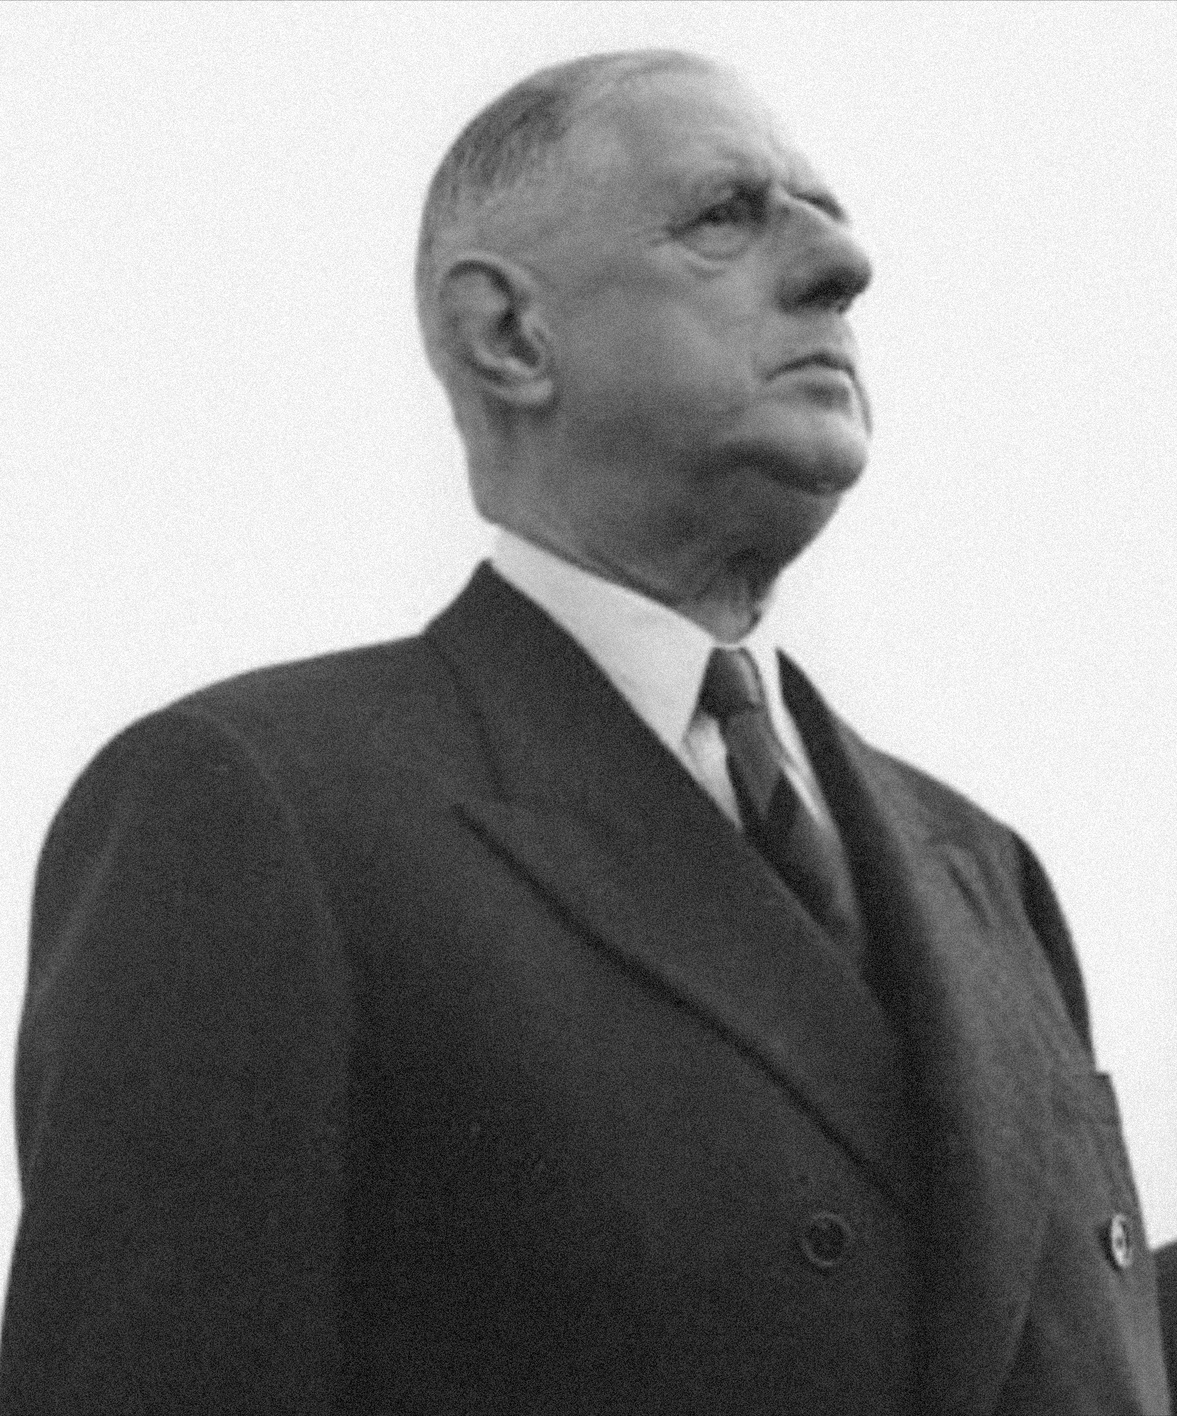
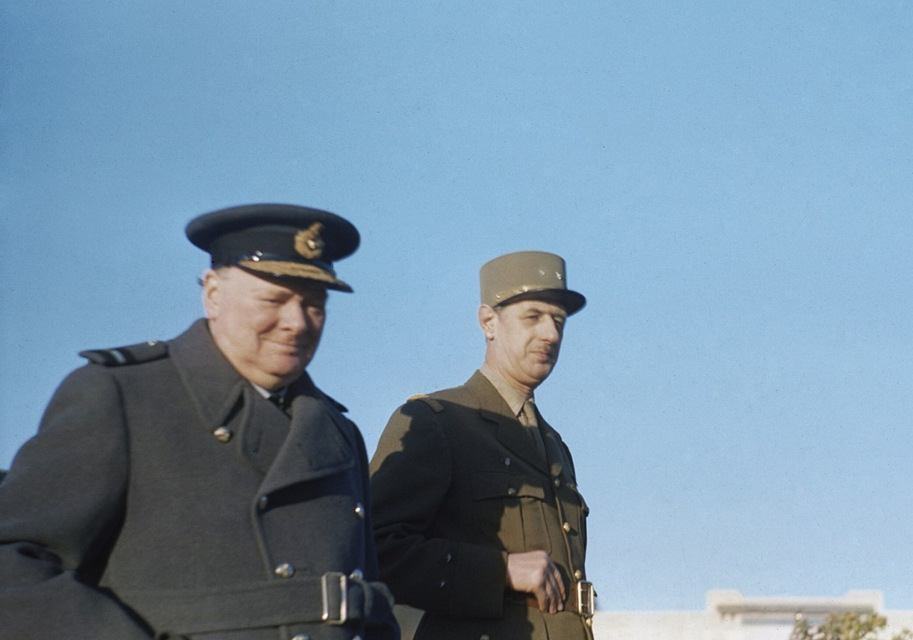
Σαρλ ντε Γκωλ

Slide 13
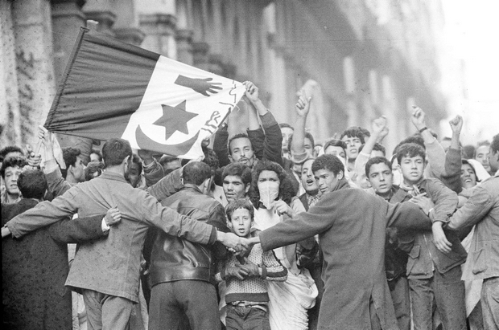
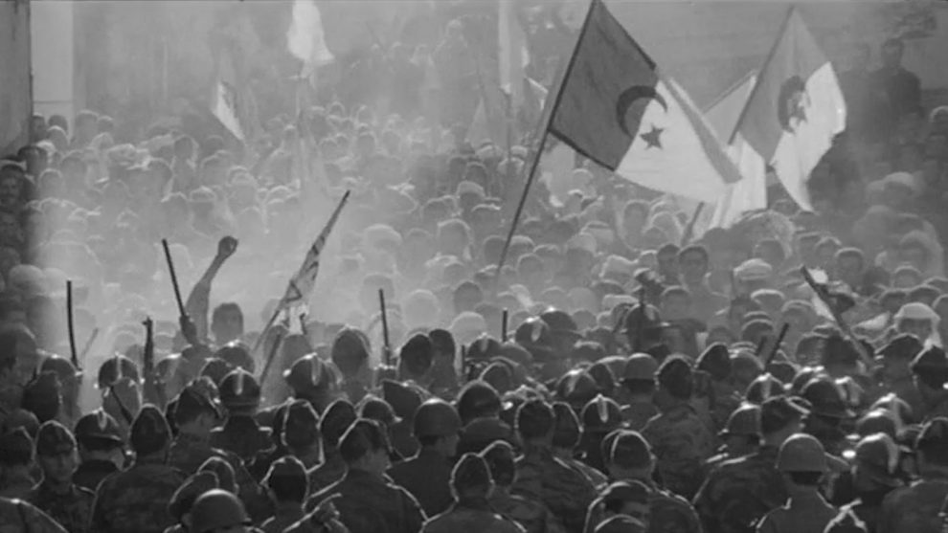
Εορτασμός της ανεξαρτησίας, Αλγερία, 2 Ιουλίου 1962 | marcriboud.com

Slide 14
Στην Αφρική απέμειναν δύο ακόμη κατάλοιπα της αποικιοκρατίας, τα ρατσιστικά καθεστώτα της Ροδεσίας και της Νότιας Αφρικής, τα οποία αντιμετώπισαν αυξανόμενη διεθνή απομόνωση.
Το πρώτο παρέδωσε την εξουσία το 1980 (η χώρα μετονομάστηκε σε Ζιμπάμπουε)•
το δεύτερο στα μέσα της δεκαετίας του 1990, μετά από πολυετείς αγώνες της πλειονότητας των κατοίκων του, με κύριο ηγέτη τον Νέλσωνα Μαντέλα.

Slide 15
2. Ο Νέλσον Μαντέλα μιλά για την Αφρική των ονείρων του
Κατά τη διάρκεια της ζωής μου, αφιέρωσα τον εαυτό μου σ’ αυτή την πάλη για τον αφρικανικό λαό. Αγωνίστηκα κατά της λευκής κυριαρχίας και κατά της μαύρης κυριαρχίας. Yποστήριξα το ιδανικό μιας δημοκρατικής και ελεύθερης κοινωνίας, στην οποία όλοι οι άνθρωποι ζουν μαζί αρμονικά και με ίσες ευκαιρίες. Είναι ένα ιδανικό το οποίο ελπίζω να ζήσω για να το πετύχω. Ωστόσο, είναι ένα ιδανικό, για το οποίο είμαι έτοιμος και να πεθάνω.
Ν. Μαντέλα, Απολογία στη δίκη του για προδοσία, 20 Απριλίου 1964.
Πηγή: Εγκυκλοπαίδεια Grand Larousse, Ελληνικά Γράμματα, Αθήνα 2001, τόμ. 2, σ. 64.

Slide 16
Η οικονομική οργάνωση των αποικιών από τους αποικιοκράτες
Μπορεί να σας ενδιαφέρει να μάθετε ότι ακόμη και σήμερα ο αναποφλοίωτος καφές είναι γνωστός στην Ουγκάντα ως κιμπόκο. Η λέξη «κιμπόκο» σημαίνει μαστίγωμα. Προέρχεται από το ότι, πριν τη δεκαετία του 1930, αν ένας αγρότης αρνιόταν να καλλιεργήσει καφέ μετά από αποικιακή εντολή, θα μαστιγωνόταν [...] Yποχρεωνόμασταν να παράγουμε προϊόντα που δεν καταναλώναμε και να καταναλώνουμε αυτά που δεν παρήγαμε.
Γιοβερί Μουσεβενί, Πρόεδρος της Ουγκάντα
Λόγος για τις δομικές αλλαγές που πρέπει να γίνουν στην Αφρική, 1989.
Πηγή: Εγκυκλοπαίδεια Grand Larousse, Ελληνικά Γράμματα, Αθήνα 2001, τόμ. 2, σ. 62.

Slide 17
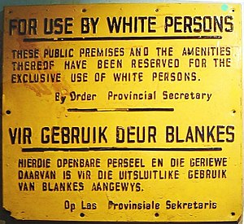
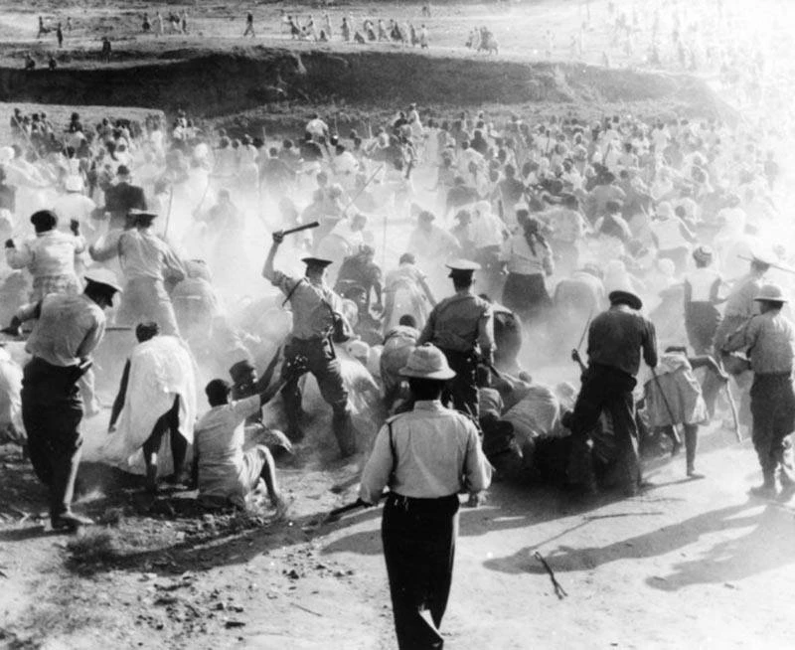
Απαρτχάιντ στη Νότια Αφρική: οι μη Ευρωπαίοι δεν επιτρεπόταν να χρησιμοποιούν τη σκάλα που χρησιμοποιούσαν οι Ευρωπαίοι.
"Χρήση μόνο από Λευκούς". Δίγλωσση επιγραφή στα αγγλικά και αφρικάανς, στο πλαίσιο του φυλετικού διαχωρισμού του απαρτχάιντ

Slide 18
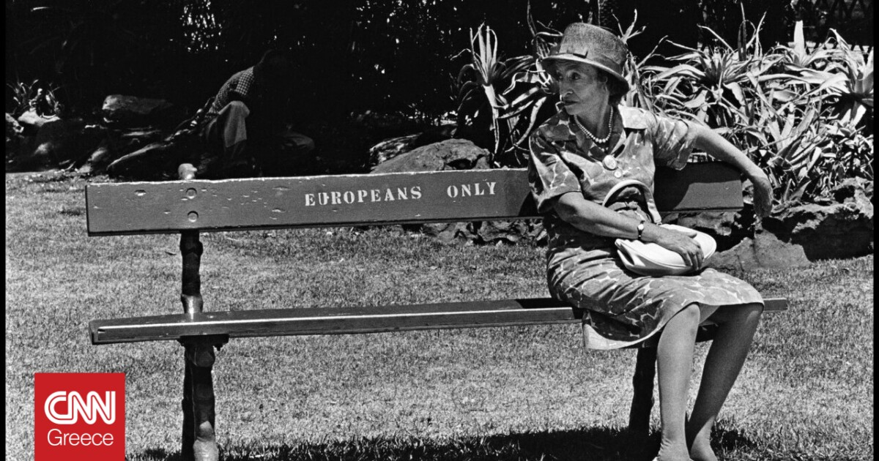
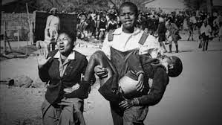
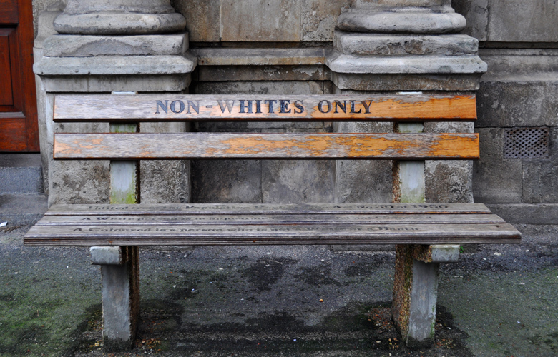

Slide 19
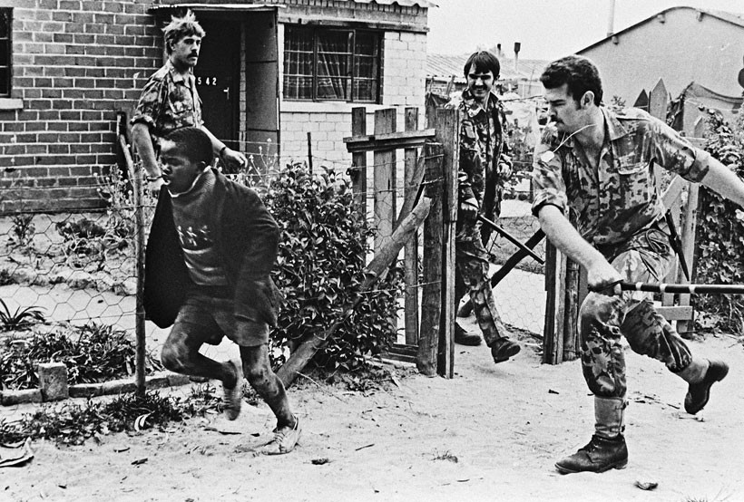
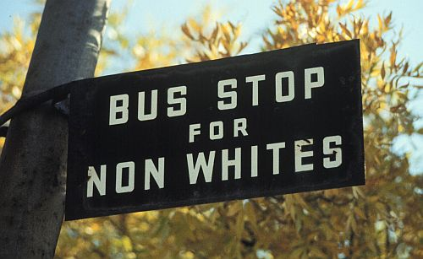
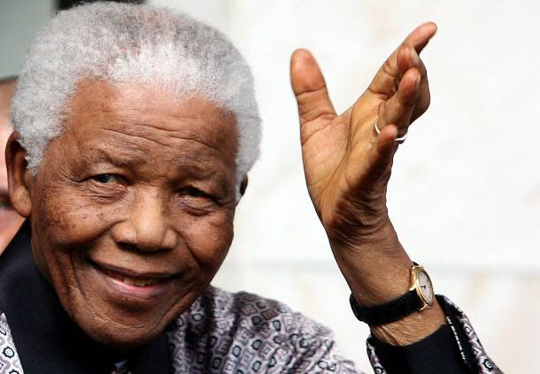

Slide 20
Ο Τρίτος Κόσμος.
Τα νέα κράτη μετά την αποαποικιοποίησης, κυρίως στην Ασία και στην Αφρική, συγκρότησαν τον Τρίτο Κόσμο.
Οι χώρες αυτές αντιμετώπιζαν στην πλειονότητά τους τεράστιες οικονομικές δυσχέρειες.
Έπρεπε να διαχειριστούν προβλήματα:
ραγδαία αύξηση του πληθυσμού τους
εσωτερικές αναταραχές, που συχνά οδηγούσαν εμφύλιους πολέμους.
Κύριες επιδιώξεις τους ήταν:
η κατοχύρωση της εθνικής ανεξαρτησίας τους
και η οικονομική τους ανάπτυξη.
Από τη δεκαετία του 1960 διέθεταν την πλειοψηφία στη Γενική Συνέλευση του ΟΗΕ, η οποία όμως δε λαμβάνει δεσμευτικές αποφάσεις.
Οι χώρες του Τρίτου Κόσμου επομένως δε διέθεταν ούτε τις οικονομικές ούτε τις θεσμικές προϋποθέσεις για να αμφισβητήσουν τις πραγματικότητες του διπολικού κόσμου.

Slide 21
Ο όρος Χώρες του Τρίτου Κόσμου χρησιμοποιήθηκε το 1952 από τον Γάλλο δημογράφο Αλφρέντ Σωβύ (Alfred Sauvy) για να περιγράψει τις χώρες που την εποχή του Ψυχρού Πολέμου δεν ήταν εντεταγμένες στις χώρες του δυτικού συνασπισμού ή σε αυτές του Σοβιετικού μπλοκ. Εντούτοις στις μέρες μας η χρήση του όρου αφορά τις χώρες του πλανήτη με χαμηλό δείκτη ανάπτυξης, ανεξάρτητα από το πολιτικό καθεστώς που κυριαρχεί σε αυτές και είναι συχνά ισοδύναμη με την έννοια "οι φτωχές χώρες". Οι χώρες στις οποίες αναφέρεται ο όρος συνιστούν κατά προσέγγιση τα δύο τρίτα του πλανήτη.

Slide 22
Αποικίες

Slide 23
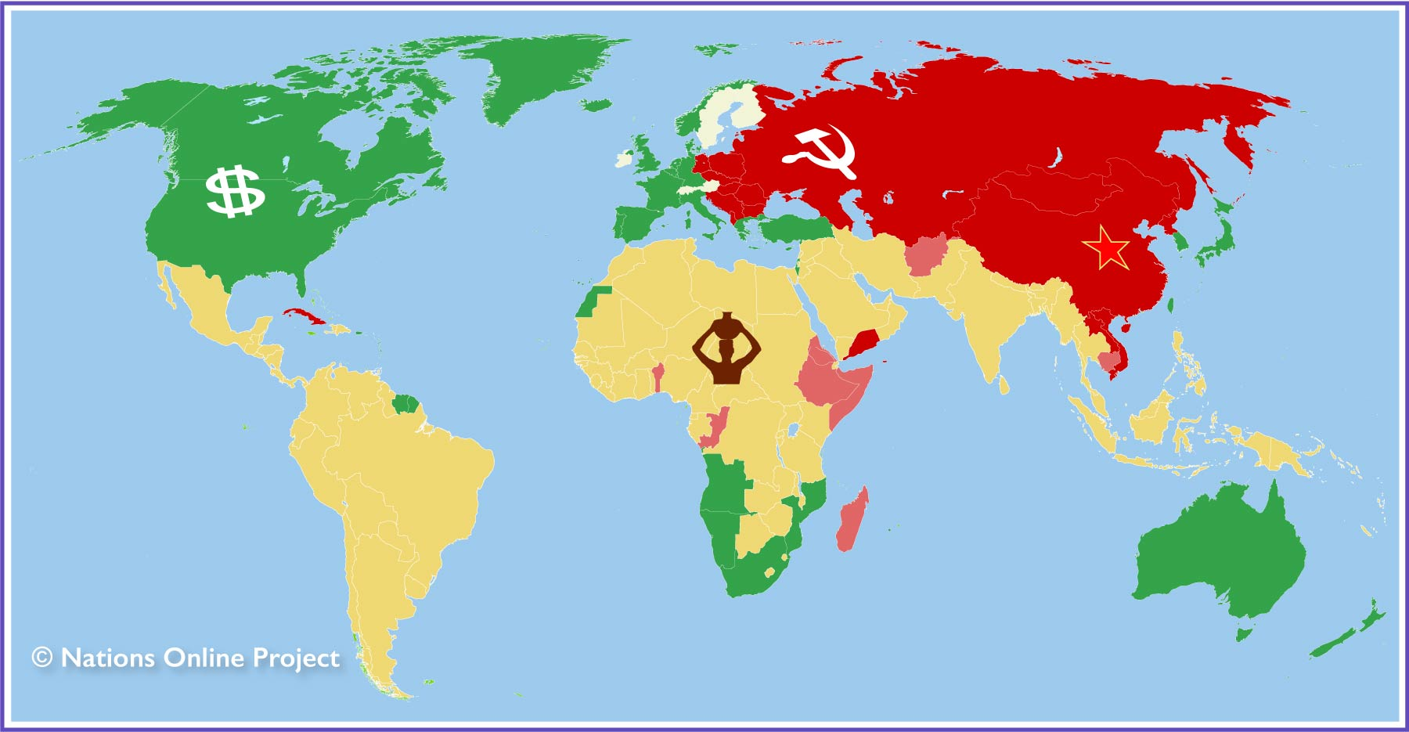
Χώρες του τρίτου κόσμου

Slide 24
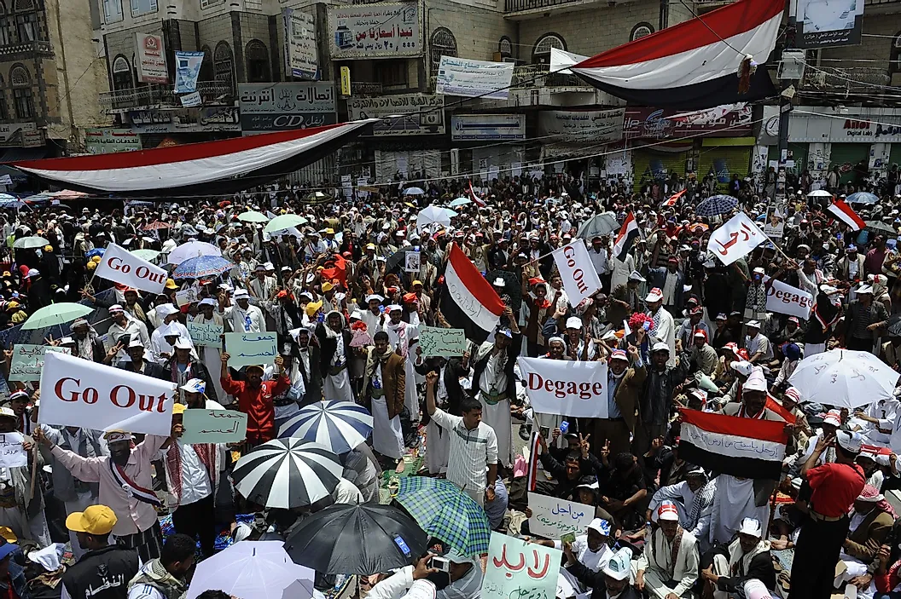
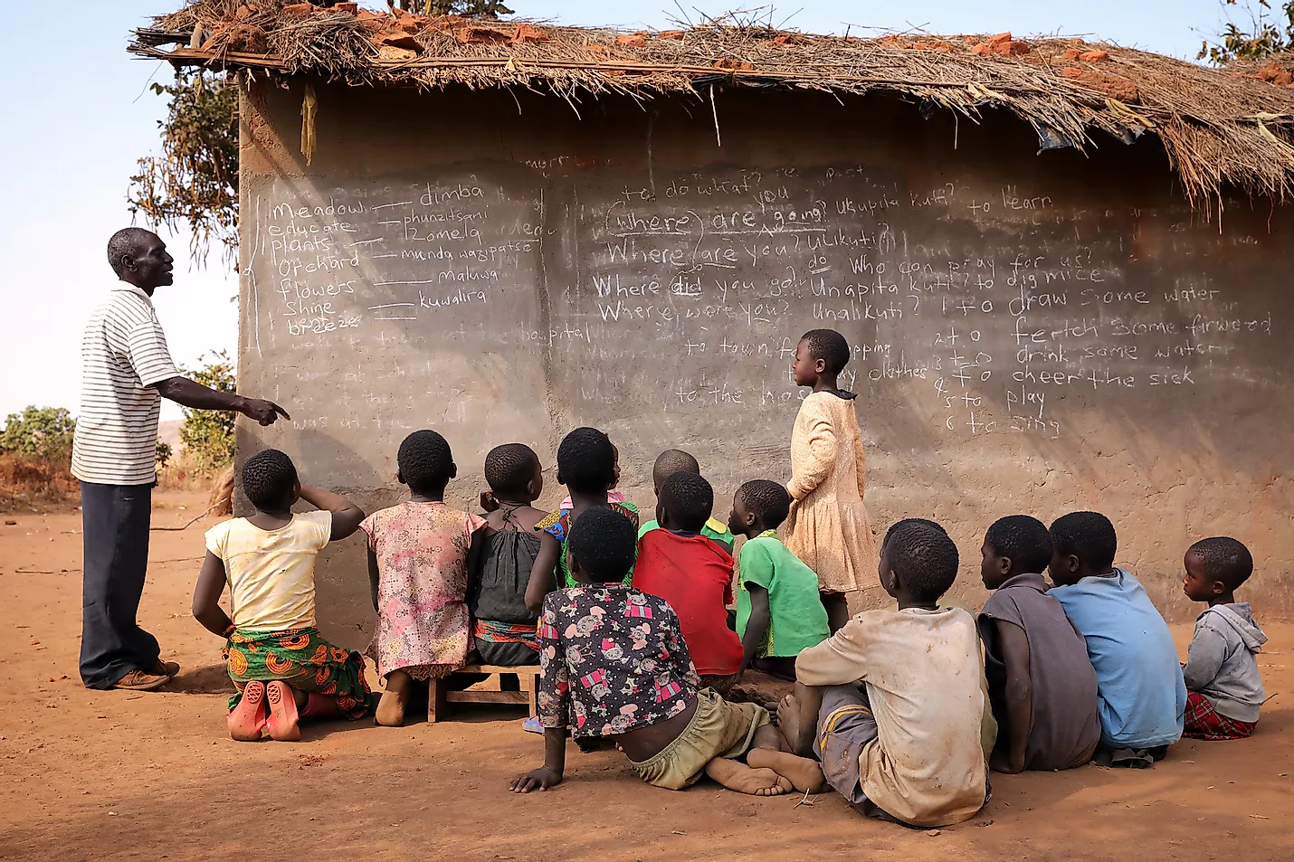
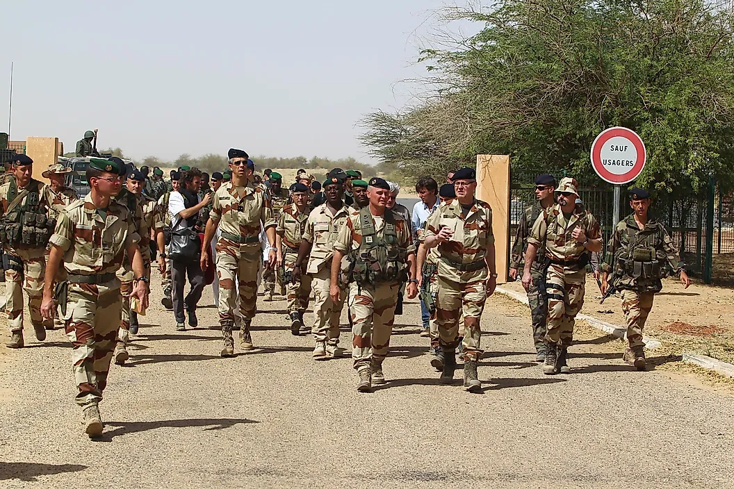

Slide 25
Στον Τρίτο Κόσμο εντάσσονταν και ορισμένες χώρες με σημαντικές πλουτοπαραγωγικές πηγές (π.χ. πετρέλαιο), καθώς και η ισχυρή Ινδία, η οποία, παρά τις διαρκείς διαμάχες της με το γειτονικό Πακιστάν, εξελίχτηκε σε αξιόλογη ασιατική δύναμη υπό την ηγεσία του Τζαβάχαρλαλ («Παντίτ») Νεχρού και της κόρης του, Ίντιρα Γκάντι.
Στους κόλπους του Τρίτου Κόσμου αναπτύχθηκε το Κίνημα των Αδεσμεύτων, το οποίο συγκροτήθηκε επίσημα το 1961 στη Διάσκεψη του Βελιγραδίου.
Οι Αδέσμευτοι επιζητούσαν μια ενεργητική ουδετερότητα στον Ψυχρό Πόλεμο, ώστε να επηρεάσουν, ως αυτόνομος παράγοντας, τη διεθνή σκηνή.
Τα ισχυρότερα μέλη του Κινήματος των Αδεσμεύτων ήταν:
η Ινδία,
η Αίγυπτος
η Γιουγκοσλαβία του Τίτο
η Κύπρος.
Η δραστηριότητα των Αδεσμεύτων έφερε στο προσκήνιο το ζήτημα της ανακατανομής των πόρων του πλανήτη και οδήγησε, τις δεκαετίες του 1970 και του 1980, σε έναν διάλογο Βορρά-Νότου, με σκοπό τη μείωση των ανισοτήτων.
Πάντως, το Κίνημα των Αδεσμεύτων δε διέθετε επαρκή ισχύ ή και συνοχή, ώστε να επιτύχει τους φιλόδοξους στόχους του.

Slide 26
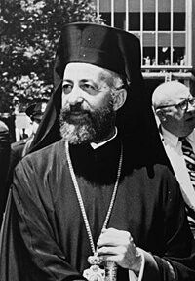
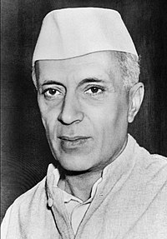
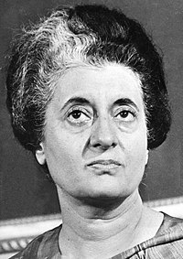
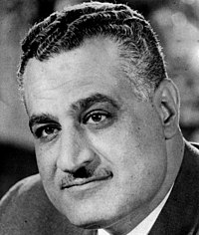
Αρχιεπίσκοπος Κύπρου Μακάριος Γ΄
Μιχαήλ Χριστοδούλου Μούσκος
Γιόσιπ Μπροζ Τίτο
Ίντιρα Γκάντι
इन्दिरा गांधी
Παντίτ[1]
Τζαβαχαρλάλ Νεχρού
Γκαμάλ Άμπντελ Νάσερ
جمال عبد الناصر

Slide 27
Ορισμένες από τις χώρες του Τρίτου Κόσμου γνώρισαν, από τα μέσα της δεκαετίας του 1980, εντυπωσιακή οικονομική ανάπτυξη (Νότια Κορέα, Σιγκαπούρη, Ταϊβάν, Ινδία, Κίνα).
Οι περισσότερες ωστόσο αντιμετώπισαν τεράστια οικονομικά προβλήματα, εσωτερικές διαμάχες (πολιτικές, φυλετικές ή εθνοτικές), λιμούς και εμφύλιους πολέμους.
Το πρόβλημα της εξαθλίωσης και της αστάθειας στον Τρίτο Κόσμο παραμένει ακόμη μία από τις μεγαλύτερες προκλήσεις για το μέλλον της ανθρωπότητας.

Slide 28
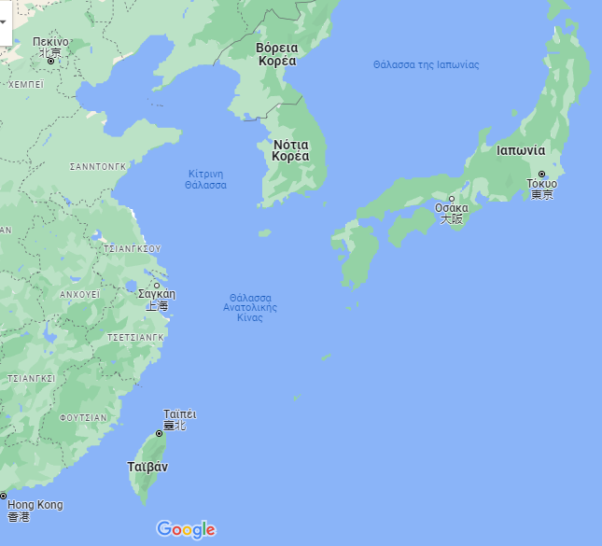
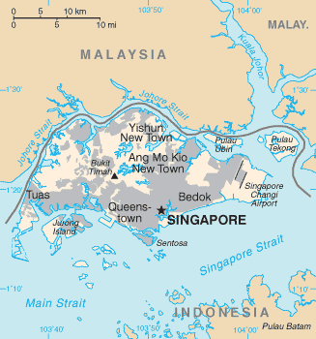

Slide 29
Το μεσανατολικό πρόβλημα
Το 1917, κατά τη διάρκεια του Α' Παγκόσμιου Πολέμου, οι Βρετανοί, με τη Διακήρυξη Μπάλφουρ, είχαν υποσχεθεί τη δημιουργία μιας «εθνικής εστίας» για τους Εβραίους στην περιοχή της Παλαιστίνης. Στα επόμενα χρόνια σημειώθηκε μετακίνηση πολλών Εβραίων σε αυτή την περιοχή, μετακίνηση η οποία επιταχύνθηκε μετά τη φοβερή εμπειρία του Ολοκαυτώματος κατά τον Β' Παγκόσμιο Πόλεμο. Μετά το 1945 σημειώθηκαν έντονες συγκρούσεις Εβραίων και Αράβων, εξαιτίας των οποίων, το 1948, η Βρετανία αποφάσισε να αποχωρήσει από την Παλαιστίνη. Ακολούθησαν τέσσερις αραβοϊσραηλινοί πόλεμοι:Το 1948-49 το νεοϊδρυθέν κράτος του Ισραήλ νίκησε τους στρατούς πέντε αραβικών κρατών. Η Ιερουσαλήμ διχοτομήθηκε μεταξύ Ισραήλ και Υπεριορδανίας.
Το 1956 οι Ισραηλινοί συντάχθηκαν με τους Αγγλογάλλους κατά την εισβολή των τελευταίων στην Αίγυπτο. Η εισβολή απέτυχε, αλλά η καταστροφή του αιγυπτιακού πολεμικού υλικού ικανοποίησε το Ισραήλ.
Τον Ιούνιο του 1967 ξέσπασε ο «Πόλεμος των Έξι Ημερών». Διαβλέποντας ότι οι αραβικές χώρες ετοιμάζονταν να του επιτεθούν, το Ισραήλ εξαπέλυσε πρώτο επίθεση και κατέλαβε την Ιερουσαλήμ και τη Δυτική Όχθη του Ιορδάνη από την Υπεριορδανία, τα υψώματα του Γκολάν από τη Συρία, καθώς και τη Λωρίδα της Γάζας και τη Χερσόνησο του Σινά από την Αίγυπτο. Τα εδάφη αυτά έμειναν γνωστά ως «κατεχόμενα». Το Ισραήλ ανακοίνωσε την προσάρτησή τους, η οποία όμως δεν αναγνωρίστηκε από τη διεθνή κοινότητα.
Το 1973 η Αίγυπτος και η Συρία εξαπέλυσαν αιφνιδιαστική επίθεση εναντίον του Ισραήλ κατά τη διάρκεια της εβραϊκής γιορτής της Σκηνοπηγίας (πόλεμος του «Γιομ Κιπούρ»), Το Ισραήλ κατάφερε να αποκρούσει την επίθεση χάρη και στον ανεφοδιασμό του από τις ΗΠΑ.

Slide 30
Επίσης, από τα μέσα της δεκαετίας του 1960, οι Παλαιστίνιοι ξεκίνησαν σειρά καταδρομικών επιχειρήσεων, με κύρια αιχμή την Οργάνωση για την Απελευθέρωση της Παλαιστίνης (ΟΑΠ) με ηγέτη τον Γιασέρ Αραφάτ. Ωστόσο, μία άλλη παλαιστινιακή τρομοκρατική οργάνωση, ο «Μαύρος Σεπτέμβρης» συνέλαβε και εκτέλεσε 11 Ισραηλινούς αθλητές κατά τους Ολυμπιακούς Αγώνες του Μονάχου το 1972. Για να αντιμετωπίσει τον κίνδυνο από την ΟΑΠ, το Ισραήλ εισέβαλε στον Λίβανο το 1982, ενέργεια που προκάλεσε έντονη αποδοκιμασία από τη διεθνή κοινότητα.
Στο μεταξύ, το 1978, μεσολάβησε μια προσπάθεια επίλυσης του Μεσανατολικού, όταν συνήφθησαν, υπό αμερικανική επίβλεψη, οι συμφωνίες του Καμπ Ντέιβιντ, δηλαδή Συνθήκη Ειρήνης μεταξύ Αιγύπτου και Ισραήλ (το οποίο αποχώρησε από τη Χερσόνησο του Σινά) και συμφωνία για τη δημιουργία παλαιστινιακής πολιτικής οντότητας. Ωστόσο, η ειρήνευση δεν επήλθε: αντίθετα μάλιστα, οι άλλες αραβικές χώρες κατήγγειλαν ως προδότη τον Αιγύπτιο πρόεδρο Ανουάρ Σαντάτ, ο οποίος δολοφονήθηκε το 1981. Στις δεκαετίες του 1980 και του 1990 σημειώθηκαν δύο μεγάλης έκτασης παλαιστινιακές εξεγέρσεις στα κατεχόμενα, ενώ και μία ακόμη απόπειρα επίλυσης του προβλήματος δεν οδήγησε σε ειρήνευση.

Slide 31
